Slide 1

ISWE w. Rossak, K. Gebhardt
Ingenieursmäßige Software-
Entwicklung
Zwischenpräsentation

Slide 2
1. Zusätzliche Systemfunktionen
Verschiedene Accounts mit unterschiedlichen Einsichts- und Arbeitsrechten
Genauere Klärung der verwalteten Daten
Aufteilung der Schüler in Klassen bzw. Tutorengruppen
Detailliertere Veranstaltungsbelegung und -verwaltung
Verschiedene Bewertungsmöglichkeiten
Raumverwaltung zur besseren Veranstaltungs- und Vertretungsplanung
Aufbau und Organisation der Materialsammlung

Slide 3
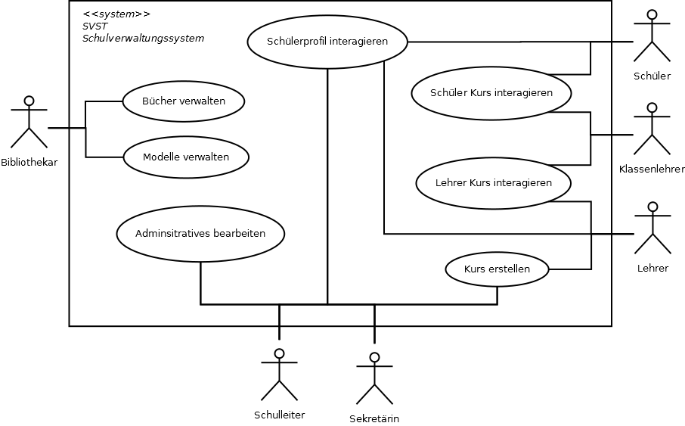
2. Use-Case-Diagramme

Slide 4
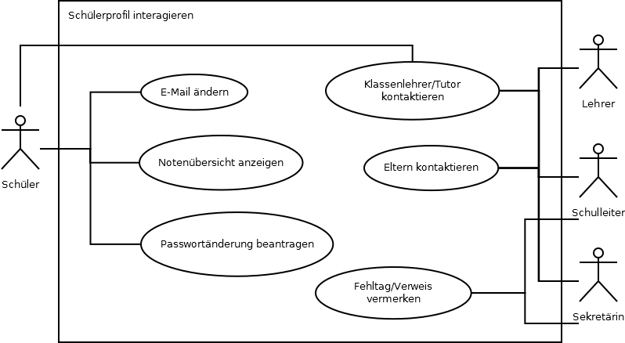
2. Use-Case-Diagramme

Slide 5
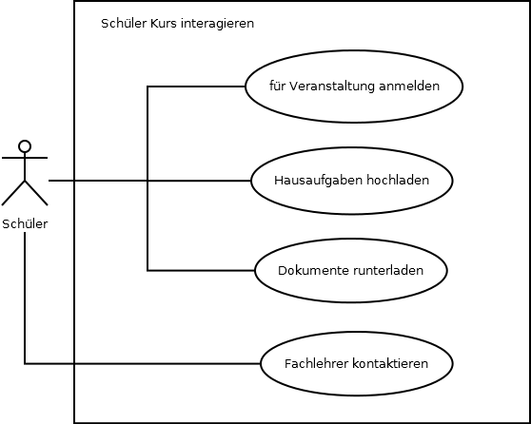
2. Use-Case-Diagramme

Slide 6
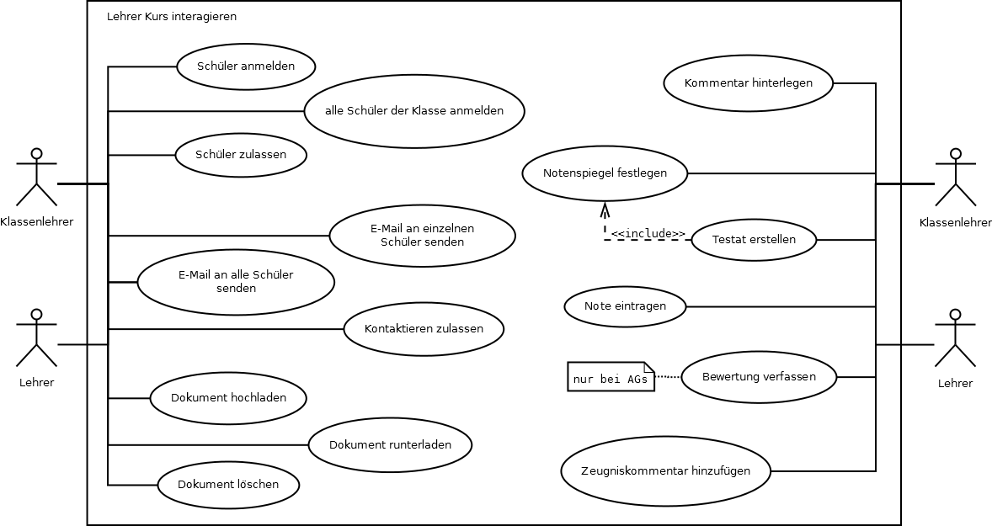
2. Use-Case-Diagramme

Slide 7
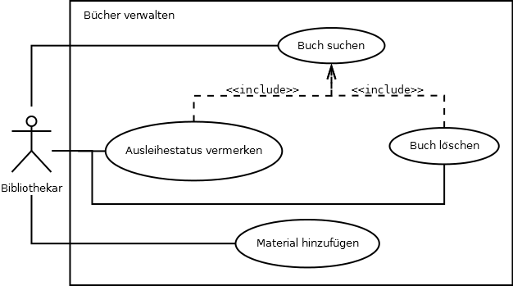
2. Use-Case-Diagramme

Slide 8
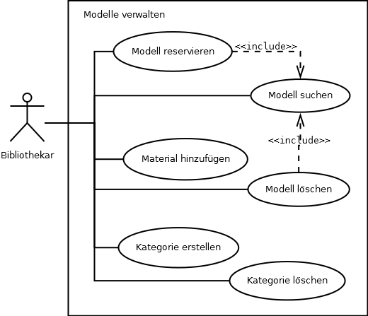
2. Use-Case-Diagramme

Slide 9
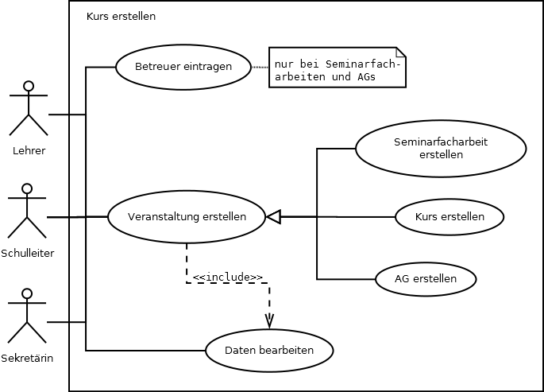
2. Use-Case-Diagramme

Slide 10
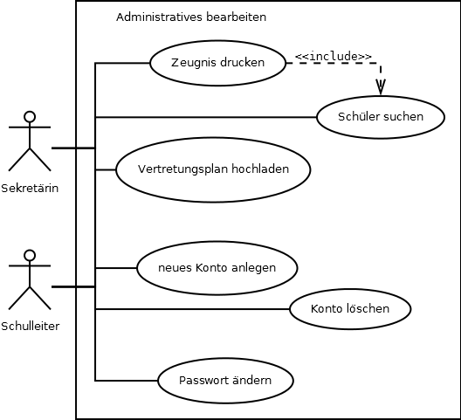
2. Use-Case-Diagramme

Slide 11
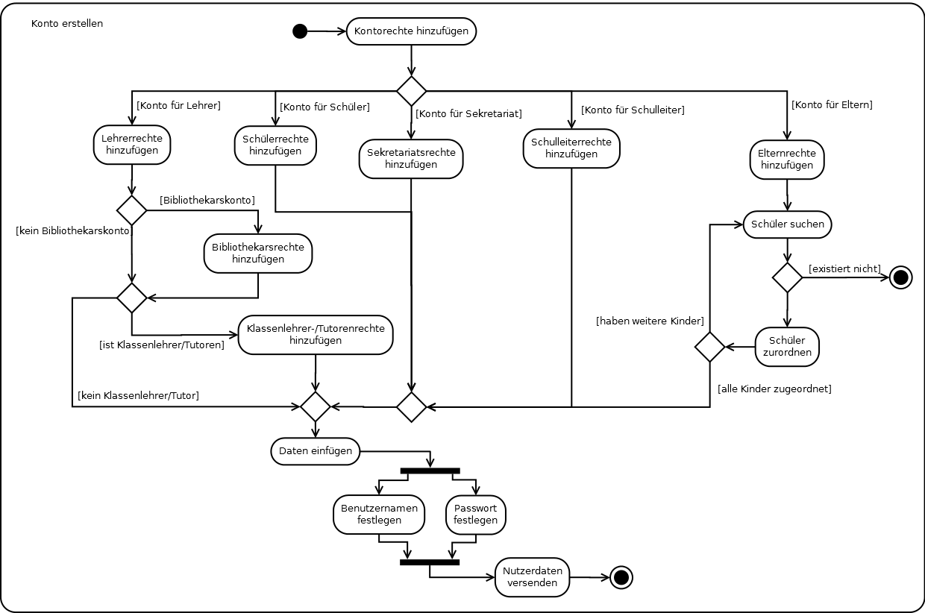
3. Aktivitäts-Diagramme

Slide 12
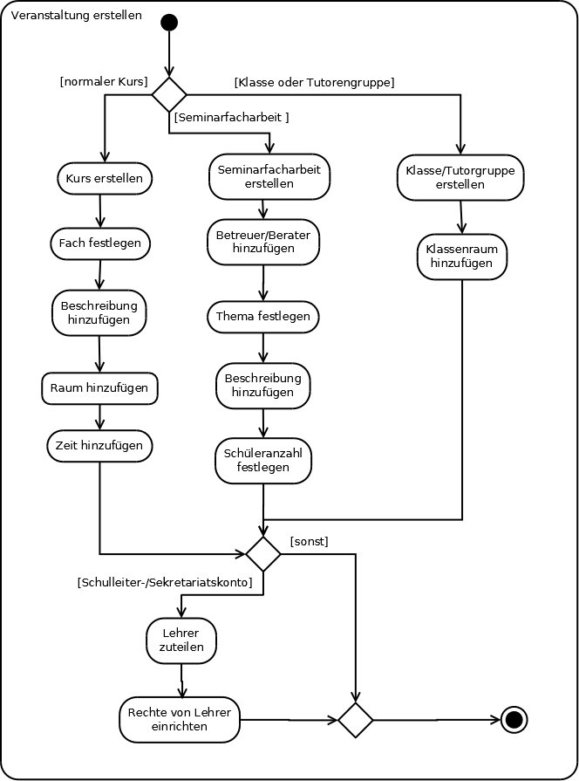
3. Aktivitäts-Diagramme

Slide 13
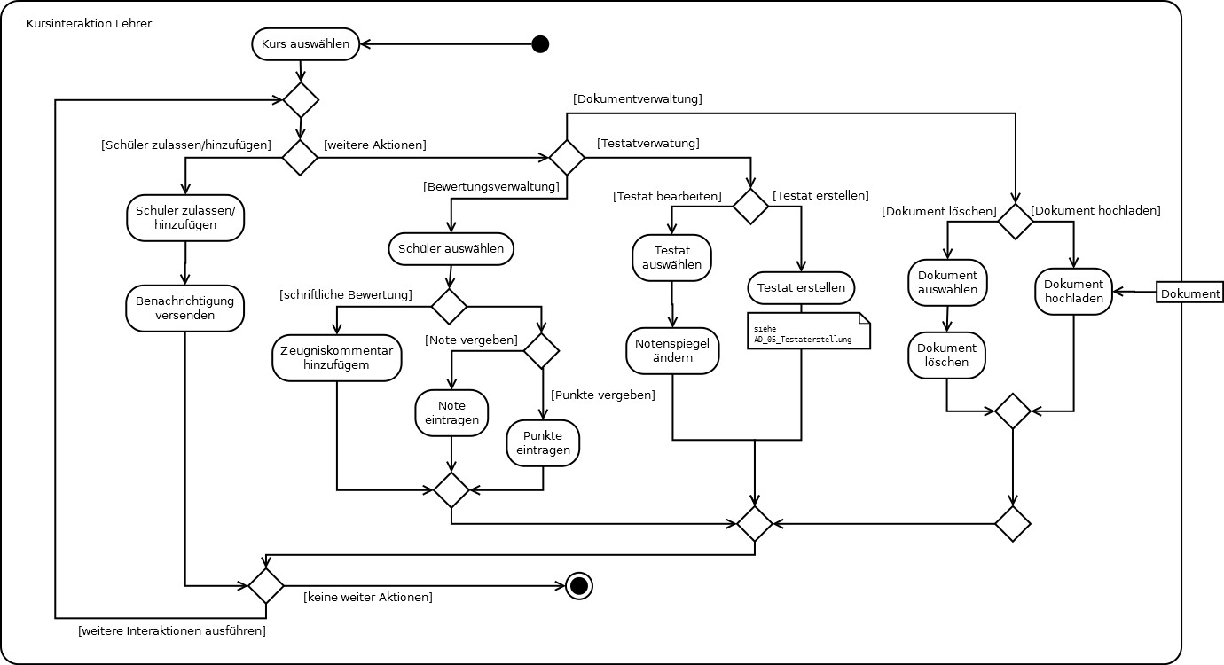
3. Aktivitäts-Diagramme

Slide 14
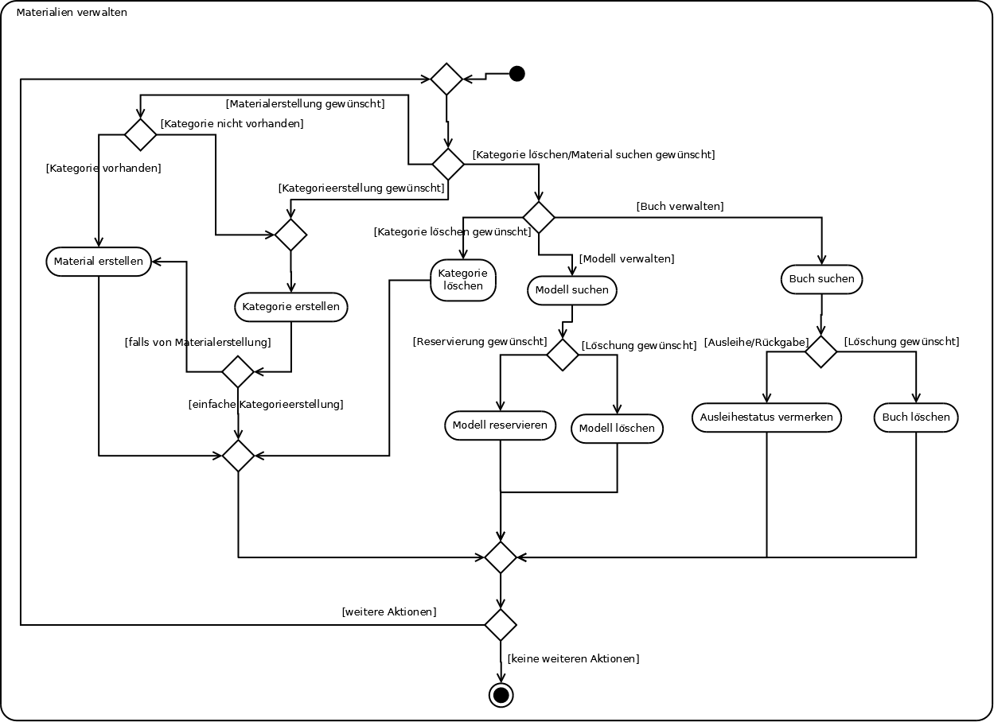
3. Aktivitäts-Diagramme

Slide 15
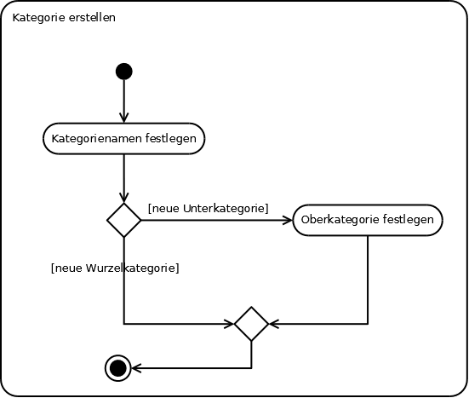
3. Aktivitäts-Diagramme

Slide 16
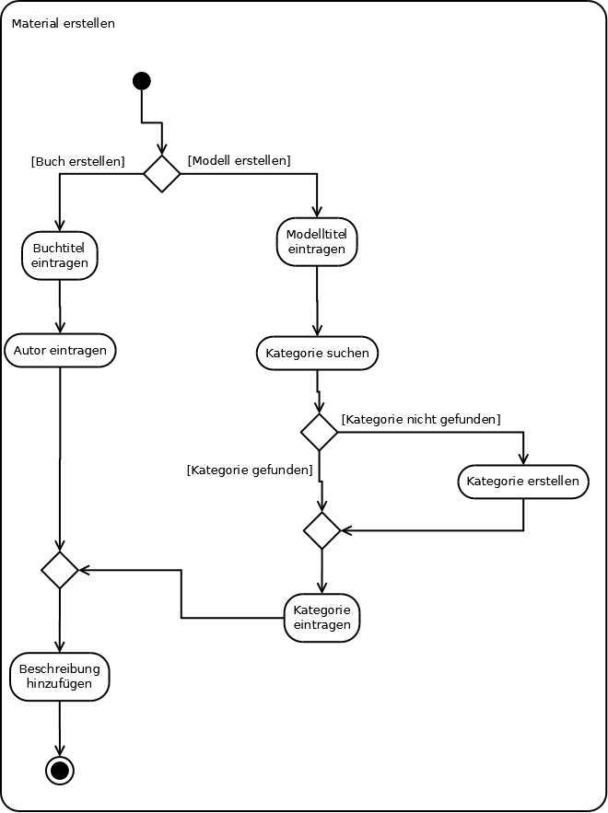
3. Aktivitäts-Diagramme

Slide 17
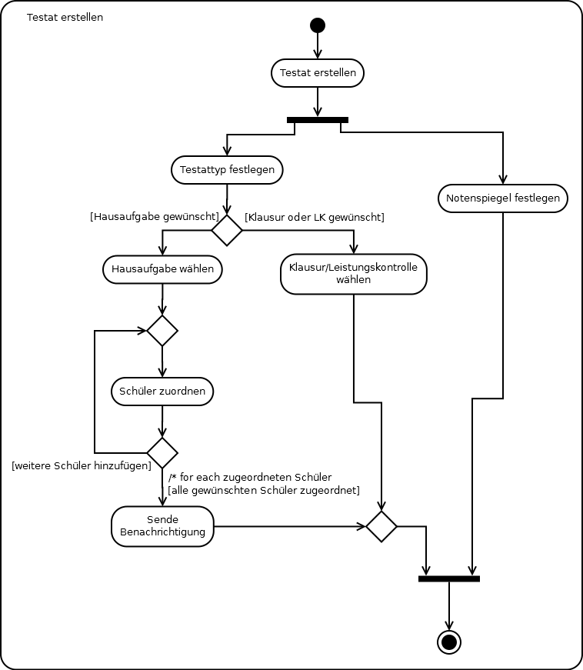
3. Aktivitäts-Diagramme

Slide 18
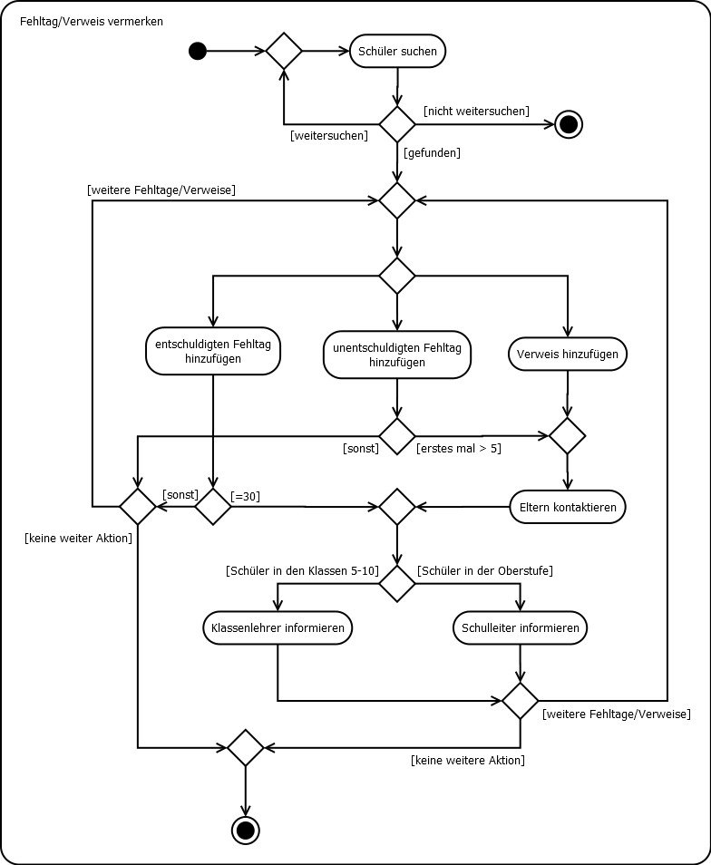
3. Aktivitäts-Diagramme

Slide 19
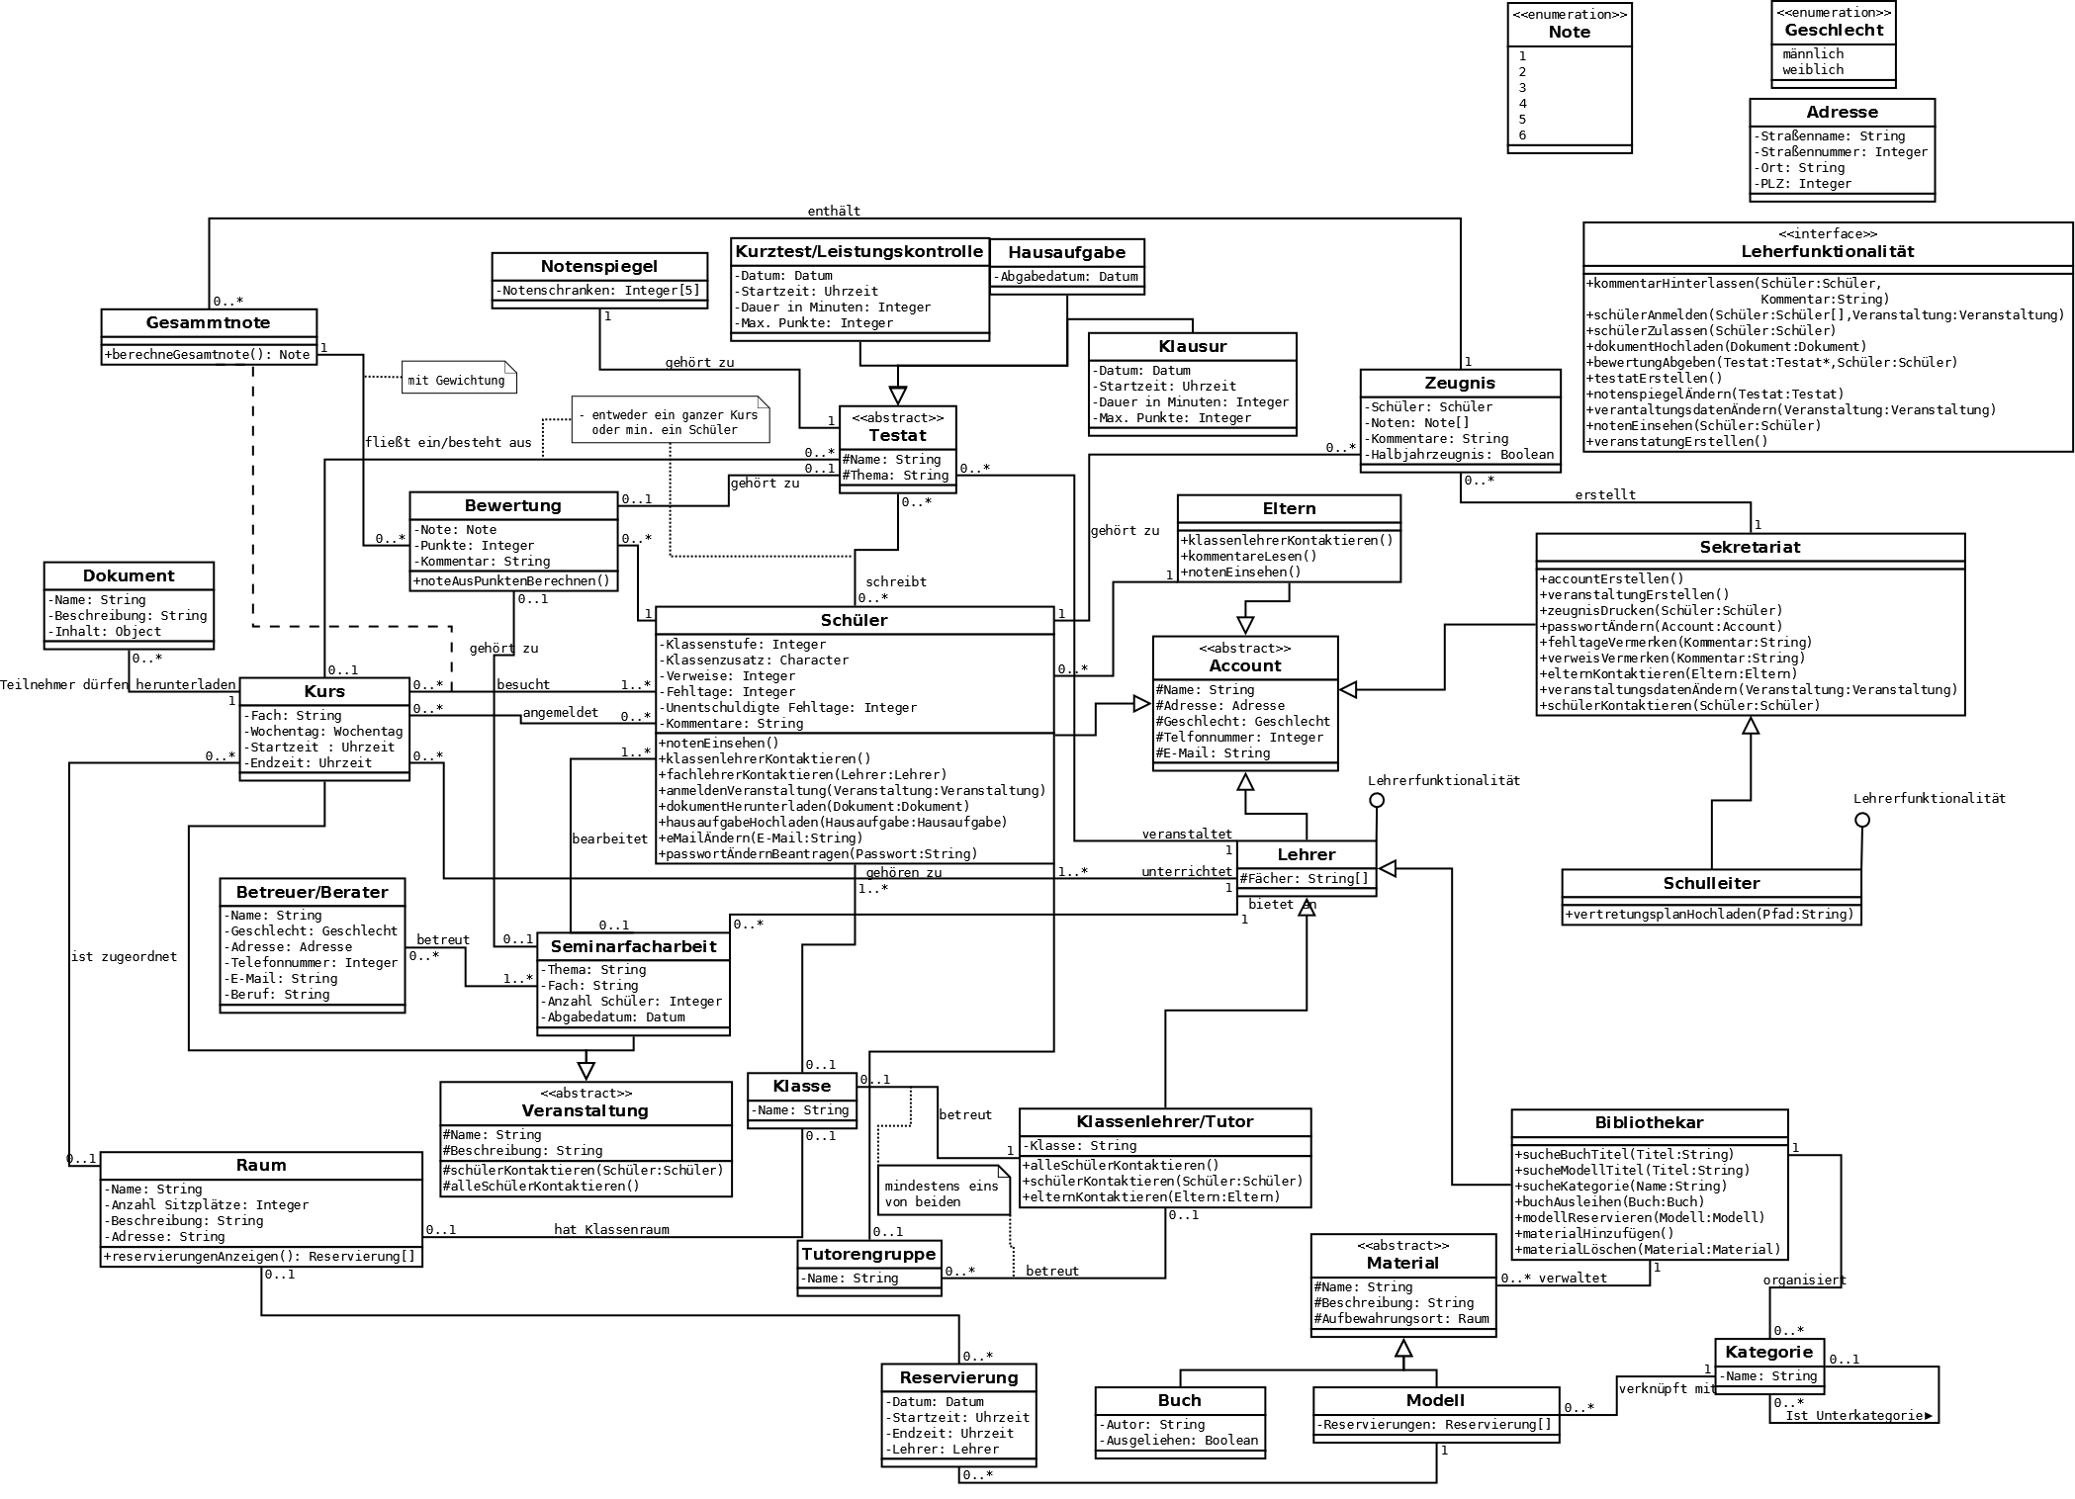
4. Klassendiagramm

Slide 20
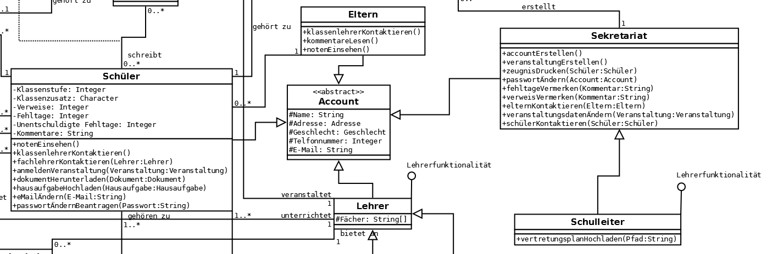
4. Klassendiagramm

Slide 21
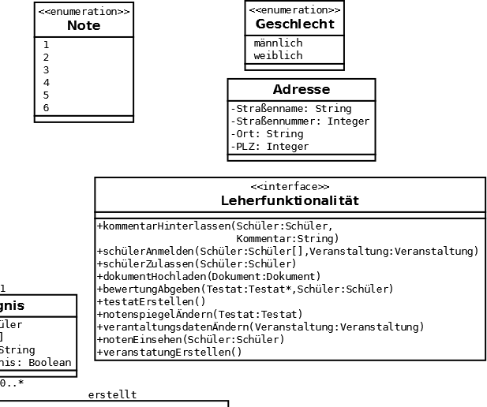
4. Klassendiagramm

Slide 22
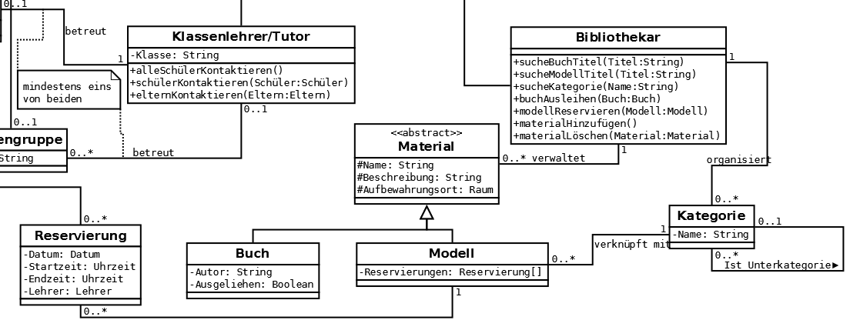
4. Klassendiagramm

Slide 23
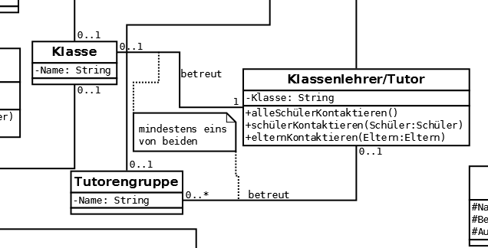
4. Klassendiagramm

Slide 24
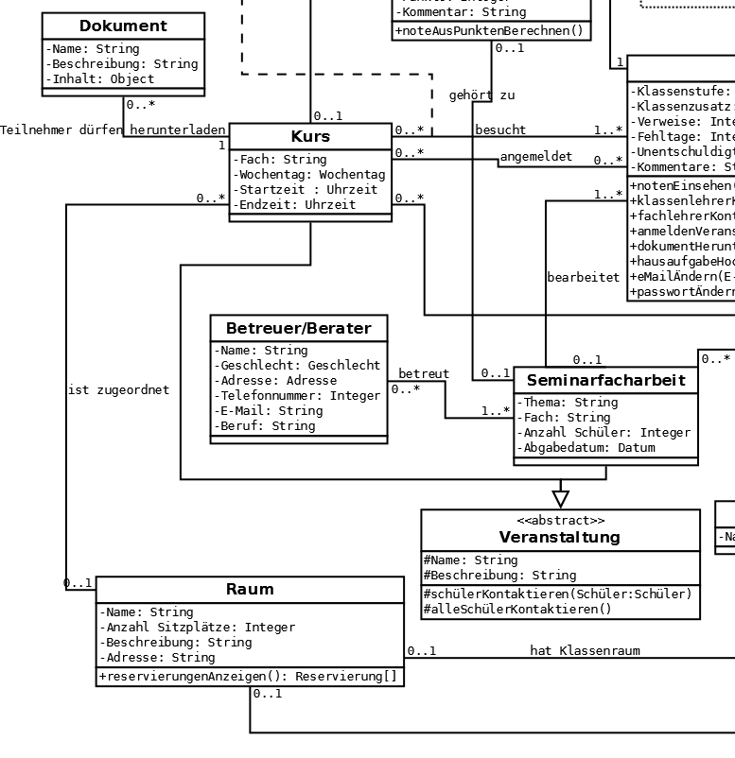
4. Klassendiagramm

Slide 25
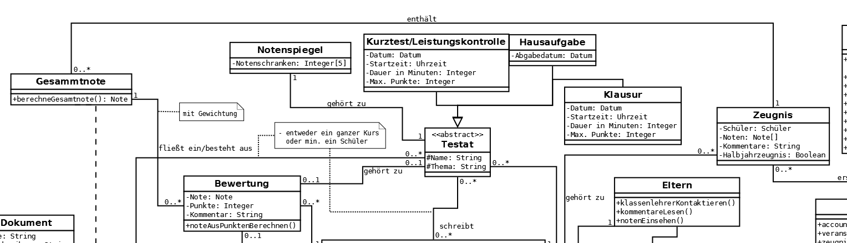
4. Klassendiagramm

